Slide 1

Магнитный метод обогащения

Slide 2
Теоретические основы процесса магнитной сепарации
Магнитный метод обогащения основан на различии магнитных свойств разделяемых минералов.
Сила, с которой магнитное поле действует на частицу вещества, помещенную в поле, называется магнитной силой (F_{м}). Она зависит от величины удельной магнитной восприимчивости вещества и силы магнитного поля или его напряженности.
Магнитная сила F_{м}, действующая на минеральное зерно с массой m, помещенное в магнитное поле, определяется по формуле
F_{m}= μ₀ χ H gradH m.
Удельная магнитная сила (f_{m}) притяжения, т.е. магнитная сила, отнесенная к единице массы, действующая на частицу в магнитном поле (или в рабочей зоне сепаратора) определяется по формуле
f_{m}= μ₀ χHgradH, Н/кг (Н/кг)
где μ₀ – магнитная постоянная, равна 1,256*10⁻⁶ гн/м
χ – удельная магнитная восприимчивость, м³/кг
Н- напряженность магнитного поля, А/м
gradH – градиент напряженности, А/м

Slide 3
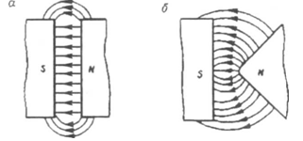
Основной силовой характеристикой магнитного поля является его напряженность.
Схема однородного (а) и неоднородного (б )магнитных полей
Если же минерал поместить в неоднородное поле, то кроме вращения (ориентации) он будет испытывать действие сил притяжения в направлении более интенсивных участков поля, именно они и обуславливают отделение магнитных частиц от немагнитных в магнитном поле.
Поэтому в сепараторах применяются лишь неоднородные поля.

Slide 4
gradH=dH/dx
где dx — расстояние, на котором напряженность поля
изменяется на величину dH

Slide 5
Объемная магнитная восприимчивость æ равна отношению намагниченности тела I к напряженности магнитного поля Н, в котором находится тело:
æ= I/H
Удельная магнитная восприимчивость χ - магнитная восприимчивость, отнесенная к единице массы тела:
χ= æ/δ
Магнитная сила F_{маг}:
F_{маг} = mχH grad Н
где χ — удельная магнитная восприимчивость зерна; m — масса зерна; Н— напряженность магнитного поля; grad Н— градиент поля.

Slide 6
В зависимости от величины удельной магнитной восприимчивости минералы делятся:
1.Сильномагнитные минералы (ферромагнитные) χ > 3,8·10⁻⁵ м³/кг.
2.Слабомагнитные минералы (парамагнитные) 1,26·10⁷ м³/кг< χ<7,5·10⁻⁶ м³/кг.
3. Немагнитные минералы и диамагнитные χ<1,26·10⁷ м³/кг.

Slide 7
Схемы разделения частиц по магнитным свойствам:
а-в - соответственно отклонение, удерживание и извлечение магнитных частиц

Slide 8
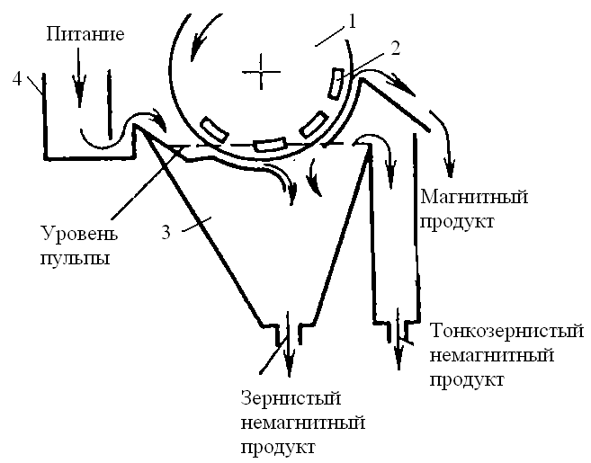
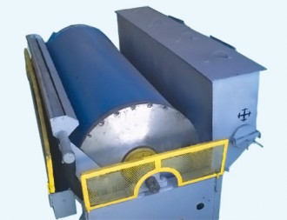
Схема мокрого магнитного сепаратора.
1 – барабан, 2 - шестиполюсная магнитная система,
3 – ванна, 4 - загрузочная коробка.

Slide 9
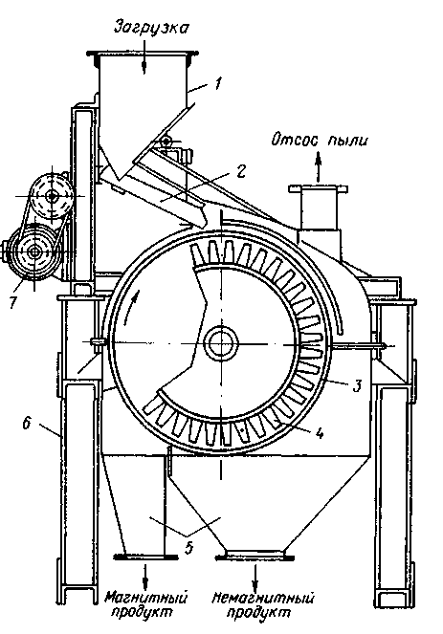
Барабанный сепаратор ПБСЦ-63/50 для сухого обогащения руд.
1 – бункер, 2 – вибролоток, 3 - обечайка барабана, 4 - неподвижная магнитная система,
5 – бункер, 6 – рама, 7 – привод.

Slide 10
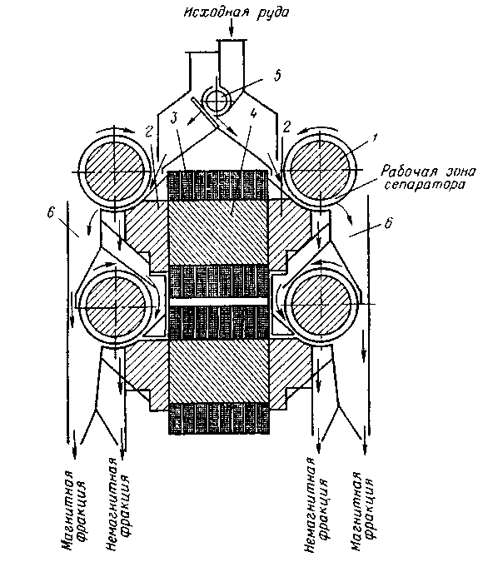
Сепаратор 4ЭВС-36/100:
1 — валок; 2 — полюсные наконечники;
3 — катушки возбуждения; 4 — сердечники;
5 — питатель; 6 — приемные ванны для магнитной и немагнитной фракций

Slide 11
Электрическая сепарация
Основные способы электрической сепарации
Сепарация, при которой реализуется разделение по электрической проводимости.
Сепарация, при которой реализуется разделение по диэлектрической проницаемости.
Сепарация, при которой реализуется разделение по способности частицами получать трибозаряд.
Сепарация, при которой реализуется разделение по крупности.

Slide 12
Схемы электростатических сепараторов:
а – барабанный сепаратор;
б – камерный с вертикально расположенными электродами-пластинами;
в – каскадный пластинчатый сепаратор

Slide 13
Схемы трибоэлектростатических сепараторов:
а – барабанный; б – камерный с пластинчатыми электродами

